Slide 1

UNOMIC
AI 기반 치매 진단을 위한 다중모델 뇌 영상 데이터 구축
AI 진단 모델 개발 현황 노트
마지막 수정 : 2021-02-22
고기헌 연구원

Slide 2
목차
Date | Topic | Page
20/10/29 | 과제 개요 | 3
 | 데이터 & 모델 선정 | 5
 | Deep Learning: MLP 1 | 7
 | Random Forest | 11
 | Gradient Boosted Tree | 15
20/11/13 | 데이터 & 모델 변경 사항 | 18
 | PCA – Binary (CN vs AD) | 22
 | PCA – Multi Class (CN vs AD vs others) | 28
 | PCA Conclusion | 30
20/11/27 | PCA | 31
20/12/11 | Deep Learning: MLP 2 | 35
21/01/08 | 데이터 현황 | 38
 | 데이터 품질 테스트 | 43
 | 각 진단 목적 별 모델 현황 | 53
21/01/15 | 시스템 아키텍처 예시 | 54
 | 시스템 개발 방안 | 56
 | 각 MRI 장비 별 데이터 정규화 방안 | 58
21/01/19 | RF, GBT 모델 Implementation | 60
 | Discussion | 63
21/01/22 | Feature Selection 마무리 | 64
21/02/05 | MRI Scanner 종류 | 65
Date | Topic | Page
 | 스캐너 별 MRI 데이터 모델링 | 66
 | 최종 모델링 | 69
21/02/08 | Shell Scripting | 71
 | README 예시 | 72
21/02/16 | 1차 테스트 피드백 | 73
21/02/22 | 1차 종합 테스트 피드백 | 74

Slide 3
과제 개요
1. 문제 정의
고령화 또는 초 고령화 사회로 진입함에 따라 치매 발병률 또한 증가하고 이에 따른 사회복지비용이나 의료비 부담의 증가로 인해 범 사회적 문제로 대두되고 있어, 치매 환자에 대한 조기진단 및 조기 치료에 대한 요구가 중요한 과제로 부상되고 있음
현재 임상에서는 신경심리검사와 뇌 MRI 영상 검사결과에 대한 해석이 의료인과 의료인의 전문성에 따라 편차가 큼. 이를 극복하고자 치매 조기진단 기술 고도화를 통한 AI 기반 치매 자동 진단 시스템 개발을 목표함.
인공지능 데이터 저작 도구의 활용방안으로써 웹 프레임워크 기반의 응용 서비스를 개발하고 이를 공개함으로써 인공지능 학습용으로 구축된 데이터의 홍보나 성과창출에 대한 기반을 마련하고자 함.
2세부 AI 진단 모델 개발 현황 노트 | 2020-10-29 | 여의도성모병원
UNOMIC

Slide 4
개발 환경
1. 서버
UNOMIC Nvidia DGX A100 Server
PC: MacBook Air (CPU: Intel® Core™ i5-5250U CPU @ 1.60GHz, RAM: 8GB
툴: IntelliJ Ultimate 2020.1 DevCenter 1.6.0
데이터베이스: Apache Cassandra 3.11.2
언어: Javascript ES6, HTML5, Scala 2.11.11
라이브러리: Bootstrap4, Datatables 1.10.23, Dropzone 5.7.0 JQuery 2.2.0, JQueryUI 1.12.1, Hightcharts 8.1.2, fontawesome 5.15.1
2. AI 모델
Python 버전 3.8.0 이상
기본 라이브러리: Pandas, Numpy, Scipy, Matplotlib
TensorFlow 라이브러리 버전 2.3.0
Scikit-Learn 라이브러리 버전 0.23.2
Pickle 라이브러리 버전 1.0.2
2세부 AI 진단 모델 개발 현황 노트 | 2020-10-29 | 여의도성모병원
UNOMIC

Slide 5
데이터 & 모델 선정 (1)
1. 데이터 선정
MRI 데이터(X) : aseg.vol, lh(rh).aparc.area, lh(rh).aparc.vol, lh(rh).aparc.thickness, lh(rh).aparc.meancurv
총 9개 테이블 에서 치매 진단에 불필요한 컬럼 및 total 컬럼 제거
임상 데이터(X) : 만나이, 성별, 교육수준, 진단코드(New_dx)
예측할 데이터(Y) : 진단 코드 (binary classification)
2. 데이터 선정
기존의 340개의 특징들 가운데 앞서 설명해 주신 진단에 쓰이지 않는 특징들 제거:
→ cerebellum(소뇌), brainstem(뇌간), CSF, vessel, choroid plexus, optic chaism 등
2세부 AI 진단 모델 개발 현황 노트 | 2020-10-29 | 여의도성모병원
UNOMIC

Slide 6
데이터 & 모델 선정 (2)
3. 모델 선정
Deep Learning: Multi-Layer Perceptron (MLP)
Random Forest (RF)
Gradient Boosted Tree (GBT)
4. 모델 평가 기준
Area Under Curve (AUC): 0.85 이상을 목표 (과제의 1차 목표)
Accuracy: 0.9 이상을 목표 (과제의 1차 목표)
Precision: Accuracy의 신뢰성을 서포트
recall: Accuracy의 신뢰성을 서포트
F1 scroe: 모델의 효율성
2세부 AI 진단 모델 개발 현황 노트 | 2020-10-29 | 여의도성모병원
UNOMIC

Slide 7
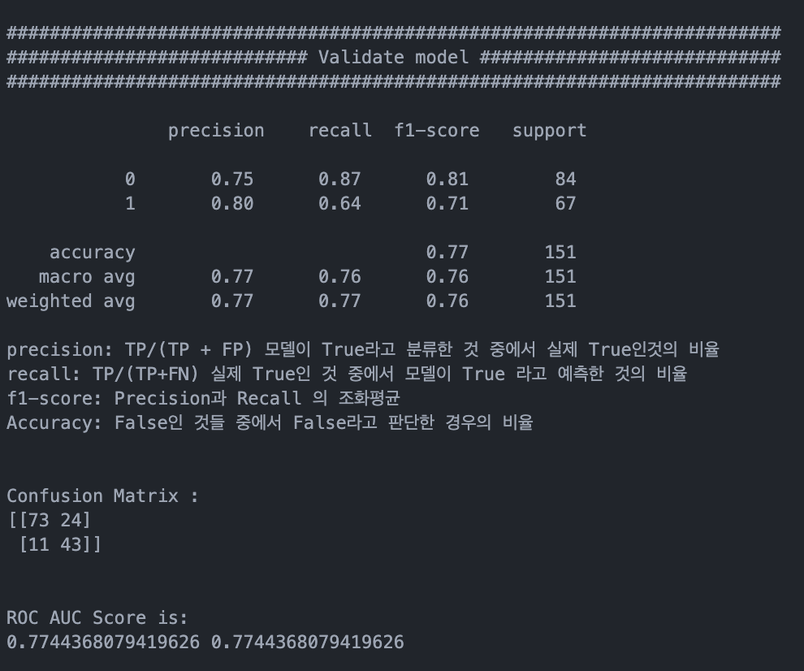
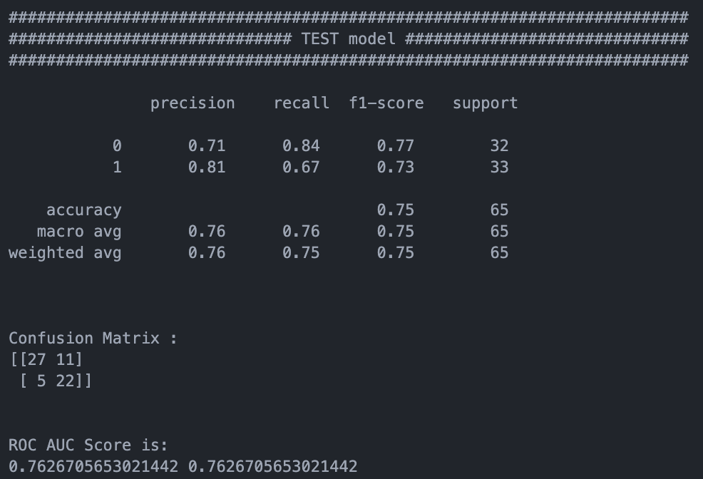
Deep learning : MLP (1)
1. 모델 진행도
총 332개의 특징들에 대하여 MLP 모델을 이용한 binary classification (AD vs CN) 을 하였을 때, 평균적으로 정확도 0.76, ROC-AUC 0.76으로 관찰됨.
2세부 AI 진단 모델 개발 현황 노트 | 2020-10-29 | 여의도성모병원
UNOMIC

Slide 8
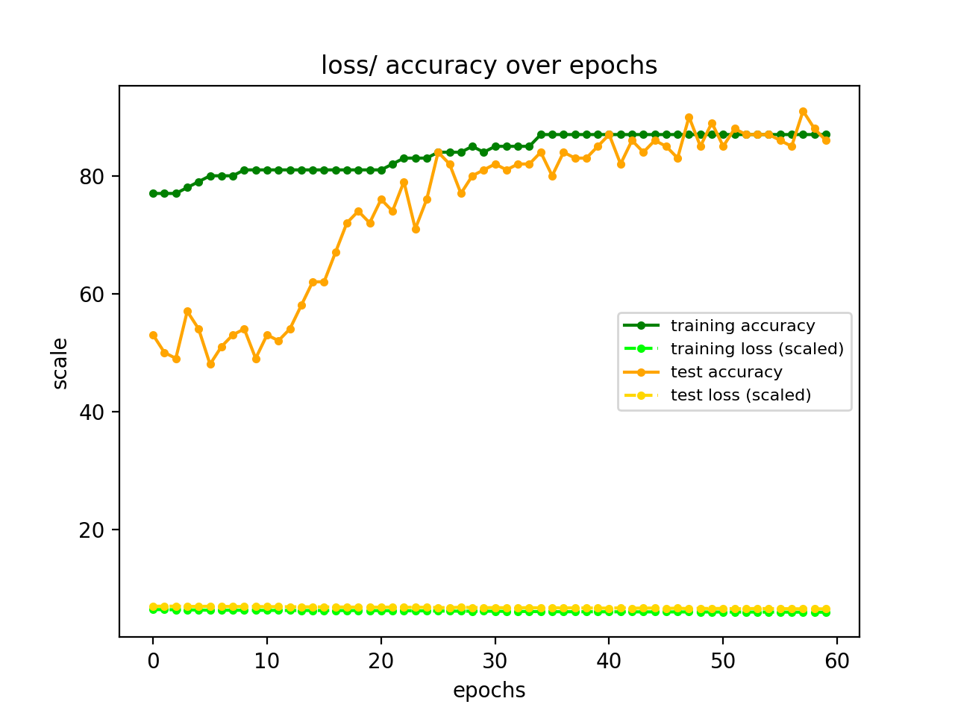
Deep learning : MLP (2)
1. 모델 진행도
Y축 단위가 큼으로 Loss 가 잘 보이지 않지만, 수치상으로는 두 비교군 간의 차이 미미.
정확도는 기존 training accuracy로 잘 수렴 됨.
2세부 AI 진단 모델 개발 현황 노트 | 2020-10-29 | 여의도성모병원
UNOMIC

Slide 9
Deep learning : MLP (3)
2. 한계
Meancurv 데이터 테이블을 제외하였을 때와 비교하여 정확도 및 ROC-AUC 값이 낮아짐.
3. 모델 개선 방향
레이어 수 변경(3→2), activation function (기존 LeakyReLU → Sigmoid → ReLU 에서 LeakyReLU → Softmax) 변경 후 정확도 및 ROC-AUC 개선
EarlyStopping 알고리즘을 접목시켜 epoch 과다로 인한 과적합 방지
모델의 처리속도 향상 및 다양한 디스패치 테스트를 위한 Julia 를 이용하여 모델링
2세부 AI 진단 모델 개발 현황 노트 | 2020-10-29 | 여의도성모병원
UNOMIC

Slide 10
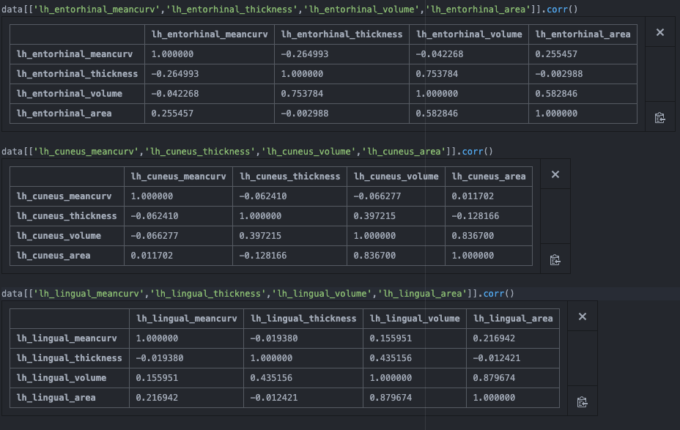
Deep learning : MLP (4)
4. 추후 계획
기존 Pytorch를 이용한 MLP 개발에서 다른 플랫폼을 이용하여 딥 러닝 모델 개발 시도 예정.
이후 목표치에 도달하지 못하는 경우, 새로운 알고리즘으로 시도 예정.
데이터 간의 correlation을 확인하여 더욱 연관성 있는 데이터들을 그룹화하여 모델링 시도.
현 데이터의 상관관계를 분석한 결과, 대부분의 cortical 파트에서 meancurv와 두께, 부피, 면적 의 상관관계가 약함으로 분석됨.
2세부 AI 진단 모델 개발 현황 노트 | 2020-10-29 | 여의도성모병원
UNOMIC

Slide 11
Random Forest (1)
모델 선택 이유
• 이미 많은 AD 진단 모델에 RF를 사용 중 ✓ Gray, K. R., Aljabar, P., Heckemann, R. A., Hammers, A., Rueckert, D., & Alzheimer's Disease Neuroimaging Initiative (2013). Random forest-based similarity measures for multi-modal classification of Alzheimer's disease. NeuroImage, 65, 167–175. ✓ Xu L, Liang G, Liao C, Chen G-D and Chang C-C (2019) k-Skip-n-Gram-RF: A Random Forest Based Method for Alzheimer’s Disease Protein Identification. Front. Genet. 10:33. ✓ Huang, L., Jin, Y., Gao, Y., Thung, K. H., Shen, D., & Alzheimer's Disease Neuroimaging Initiative (2016). Longitudinal clinical score prediction in Alzheimer's disease with soft-split sparse regression based random forest. Neurobiology of aging, 46, 180–191.
Binary classification에 강점이 있음.
다수의 트리의 예측 결과를 종합하여 의사결정을 진행하기 때문에 안정성이 상당히 높고, 예측의 변동성이 적음. •
변수의 중요성을 설명 할 수 있음 → MRI의 경우 뇌의 어떤 부위 /특징 이 치매 진단에 유효 한 지 알 수 있음.
2세부 AI 진단 모델 개발 현황 노트 | 2020-10-29 | 여의도성모병원
UNOMIC

Slide 12
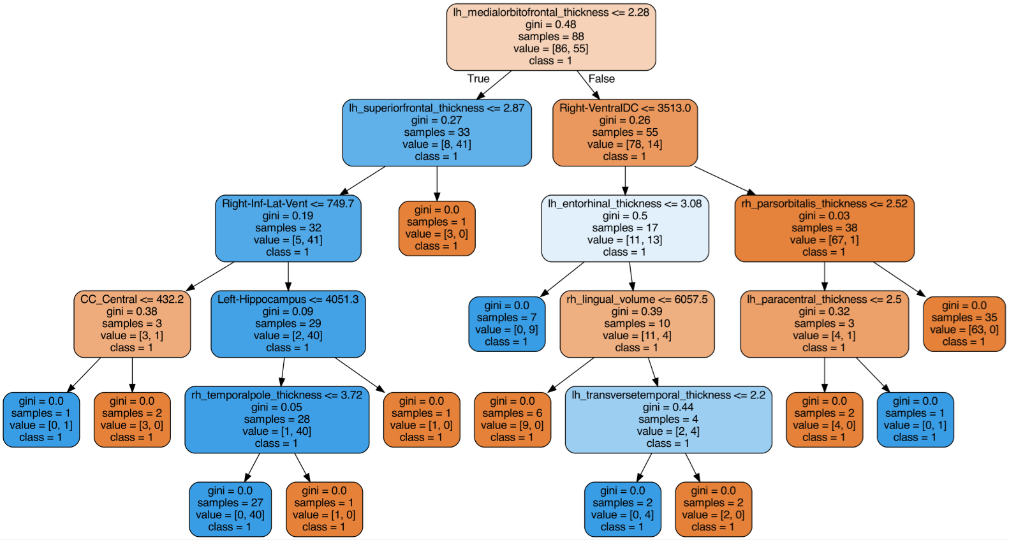
Random Forest (2)
2. 모델 설계
Tree를 통해 각 파라미터를 자동으로 선정
Example:
2세부 AI 진단 모델 개발 현황 노트 | 2020-10-29 | 여의도성모병원
UNOMIC

Slide 13
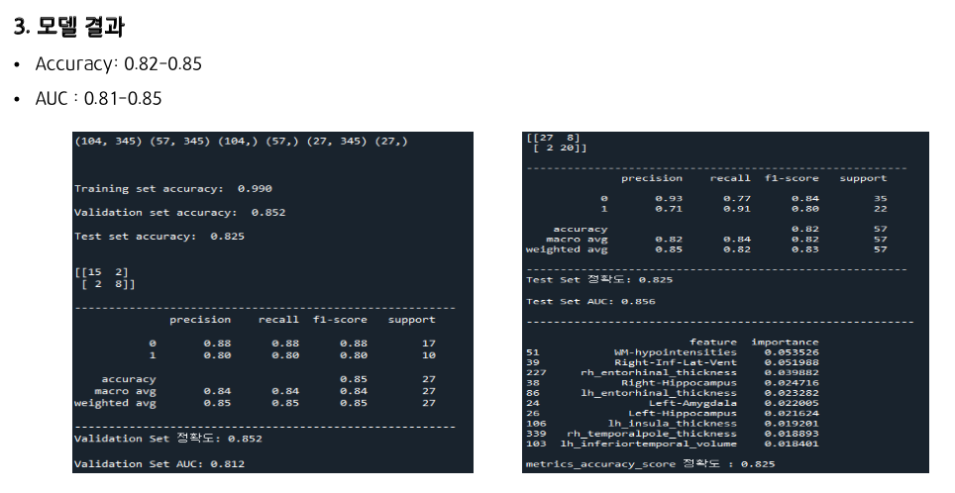
Random Forest (3)
2세부 AI 진단 모델 개발 현황 노트 | 2020-10-29 | 여의도성모병원
UNOMIC

Slide 14
Random Forest (4)
4. 결론
Validation Set과 Test Set 의 정확도 차이는 0.03%로 크게 차이가 나지 않는다. Overfitting은 없는 것으로 판단.
Validation Set과 Test Set 모두 AUC 80%대로 그렇게 만족스러운 모델 적합은 아니다.
원래 목표치는 Accuracy=90% , AUC=85% 로 정확도는 약 7%정도가 차이가 나며, 정확도와 AUC 모두 개선이 필요함.
RF모델의 옵션 조정과 충분한 데이터 셋 추가 확보로 개선 할 수 있을 것 으로 보임.
2세부 AI 진단 모델 개발 현황 노트 | 2020-10-29 | 여의도성모병원
UNOMIC

Slide 15
Gradient Boosted Tree (1)
모델 선택 이유
GBT는 Random Forest 처럼 Decision Tree를 사용하면서 경사하강법(Gradient Descent)를 이용하여 가중치를 조절하므로 Random Forest의 단점을 보완할 수 있음.
RF와 함께 AD 진단에 이용되는 사례가 있음. ✓ Beltrán JF, Wahba BM, Hose N, Shasha D, Kline RP, For the Alzheimer’s Disease Neuroimaging Initiative (2020) Inexpensive, non-invasive biomarkers predict Alzheimer transition using machine learning analysis of the Alzheimer’s Disease Neuroimaging (ADNI) database
실제 앞선 RF 모델보다 성능이 개선되는지 확인하기 위해 모델 선택.
2세부 AI 진단 모델 개발 현황 노트 | 2020-10-29 | 여의도성모병원
UNOMIC

Slide 16
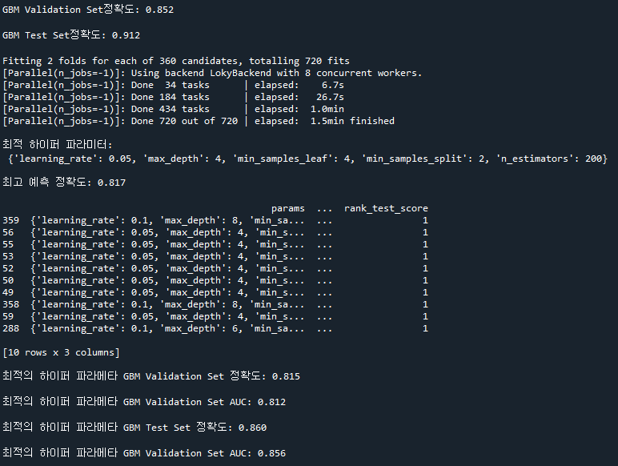
Gradient Boosted Tree (2)
2. 모델링 및 결과
RF와 마찬가지로 decision tree 생성
파라미터를 자동으로 조절하며 최적값 도출
정확도 : 0.81-0.9
AUC : 0.81-0.85
2세부 AI 진단 모델 개발 현황 노트 | 2020-10-29 | 여의도성모병원
UNOMIC

Slide 17
Gradient Boosted Tree (3)
3. 결론
RF보다 정확도가 약4% 정도 좋아짐, 하지만 원래 목표치(Accuracy=90% , AUC=85%) 보다 아직 부족.
역시 Data set이 추가되면 개선이 될 것으로 예상됨.
GBM알고리즘은 시간은 더 오래 걸리지만 RF와 달리 최적의 option을 스스로 찾고 결과 값도 좀더 좋은 것으로 나타남.
향후 연구에서는 GBM알고리즘을 주로 이용하여 Accuracy=90% , AUC=85% 목표치 달성 할 수 있음.
2세부 AI 진단 모델 개발 현황 노트 | 2020-10-29 | 여의도성모병원
UNOMIC

Slide 18
데이터 & 모델 변경 사항 (1)
1. 데이터 선정 (기존 사항)
MRI 데이터(X) : aseg.vol, lh(rh).aparc.area, lh(rh).aparc.vol, lh(rh).aparc.thickness, lh(rh).aparc.meancurv
총 9개 테이블 에서 치매 진단에 불필요한 컬럼 및 total 컬럼 제거
임상 데이터(X) : 만나이, 성별, 교육수준, 진단코드(New_dx)
예측할 데이터(Y) : 진단 코드 (binary classification)
기존의 340개의 특징들 가운데 앞서 설명해 주신 진단에 쓰이지 않는 특징들 제거:
→ cerebellum(소뇌), brainstem(뇌간), CSF, vessel, choroid plexus, optic chaism
Thalamus 데이터의 신뢰성 문제로 left-thalamus, right-thalamus 콜룸들 제거
2. 데이터 선정 (추가사항)
wm-hypointensities, 콜룸들 제거. (이를 사용할 근거를 주장하는 논문들이 없음)
T-test를 거쳐 각 콜룸 별 정상과 비 정상간의 차이를 비교 후 95% CI (pvalue < 0.05) 를 기준으로 차이 유무 판별.
T-test를 이용하여 판별 후 차이가 없는 콜룸들 제거.
2세부 AI 진단 모델 개발 현황 노트 | 2020-11-13 | 여의도성모병원
UNOMIC

Slide 19
데이터 & 모델 변경 사항 (2)
2. 데이터 선정 (계속)
T-test를 이용하여 판별 되어 제거 될 콜룸들:
0 left-vessel
1 5th-ventricle
2 cc_central
3 estimatedtotalintracranialvol
4 lh_entorhinal_area
5 lh_rostralanteriorcingulate_area
6 lh_insula_area
7 lh_caudalanteriorcingulate_thickness
8 lh_cuneus_thickness
9 lh_pericalcarine_thickness
10 rh_entorhinal_area
11 rh_rostralanteriorcingulate_area
12 rh_transversetemporal_area
13 rh_insula_area
14 rh_pericalcarine_thickness
15 lh_bankssts_meancurv
16 lh_caudalanteriorcingulate_meancurv
17 lh_cuneus_meancurv
18 lh_isthmuscingulate_meancurv
19 lh_medialorbitofrontal_meancurv
20 lh_middletemporal_meancurv
21 lh_parsopercularis_meancurv
22 lh_parstriangularis_meancurv
23 lh_pericalcarine_meancurv
24 lh_postcentral_meancurv
25 lh_rostralanteriorcingulate_meancurv
26 lh_rostralmiddlefrontal_meancurv
27 lh_superiortemporal_meancurv
28 lh_supramarginal_meancurv
29 lh_frontalpole_meancurv
30 lh_temporalpole_meancurv
31 rh_bankssts_meancurv
32 rh_cuneus_meancurv
33 rh_inferiorparietal_meancurv
34 rh_lingual_meancurv
35 rh_middletemporal_meancurv
36 rh_parsopercularis_meancurv
37 rh_parsorbitalis_meancurv
38 rh_parstriangularis_meancurv
39 rh_pericalcarine_meancurv
40 rh_postcentral_meancurv
41 rh_posteriorcingulate_meancurv
42 rh_precuneus_meancurv
43 rh_rostralanteriorcingulate_meancurv
44 rh_superiortemporal_meancurv
45 rh_supramarginal_meancurv
46 rh_frontalpole_meancurv
47 rh_temporalpole_meancurv
48 rh_transversetemporal_meancurv
…
2세부 AI 진단 모델 개발 현황 노트 | 2020-11-13 | 여의도성모병원
UNOMIC

Slide 20
데이터 & 모델 변경 사항 (3)
3. 데이터 탐색 및 품질 이슈
의사 진단 코드를 활용한 데이터 경계 유무 확인을 우선으로 진행하기로 함.
이를 위해 주성분 분석을 활용하여 시각화 하고, 각 주성분 별 어떤 특징이 가장 많이 판단의 근거가 되는지 탐색.
Left(right)-thalamus의 0이 아닌 값으로 존재하는 샘플의 left(right)-thalamus-proper 값이 0으로 관찰됨. 반대로 모든 left(right)-thalamus-proper의 0값의 샘플들의 left(right)-thalamus값이 0이 아닌 수치로 기록됨. 이를 근거로 시스템 오류로 가정하여 left(right)-thalamus의 0 이 아닌 값들 left(right)-thalamus-proper의 0 값에 대입 후 left(right)-thalamus 콜룸 제거.
2세부 AI 진단 모델 개발 현황 노트 | 2020-11-13 | 여의도성모병원
UNOMIC

Slide 21
데이터 & 모델 변경 사항 (4)
4. 모델 개선 방향
Pytorch의 Dynamic한 성질이 영향이 있을 것이라 가정하고 Static한 성질인 TensorFlow로 모델 수정 및 변경 후 정확도 및 ROC-AUC 관찰
EarlyStopping 알고리즘을 접목시켜 epoch 과다로 인한 과적합 방지(maximize validation accuracy)
모델의 처리속도 향상 및 다양한 디스패치 테스트를 위한 Julia 를 이용하여 모델링
현재까지 사용되었던 standard scaler에서 min-max scaler로 변경. (다른 단위의 데이터를 보다 독립적으로 scaling.
2세부 AI 진단 모델 개발 현황 노트 | 2020-11-13 | 여의도성모병원
UNOMIC

Slide 22
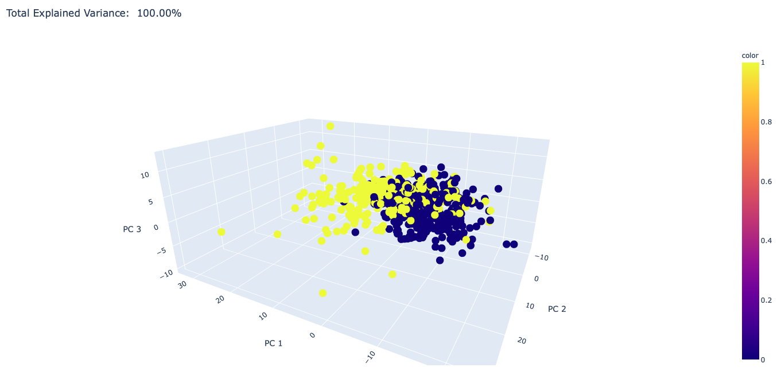
PCA – Binary (CN vs AD) (1)
1. 모델 진행도(scaled)
위의 모델과 동일한 데이터로 PCA (Principal Component Analysis)를 실행 하였을 때, 구분이 모호하지만 경계는 존재하는 것으로 확인. (빨간선은 임의로 만들어진 선임.)
2세부 AI 진단 모델 개발 현황 노트 | 2020-11-13 | 여의도성모병원
UNOMIC

Slide 23
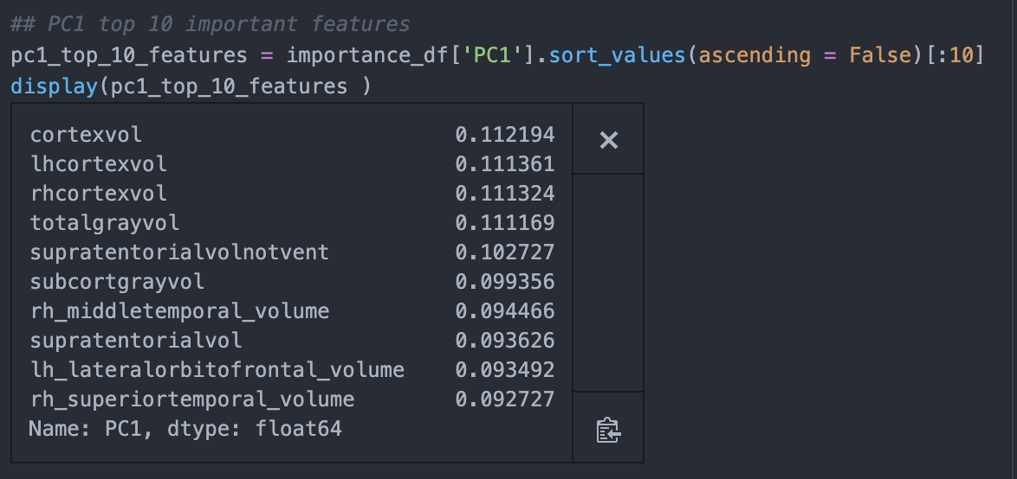
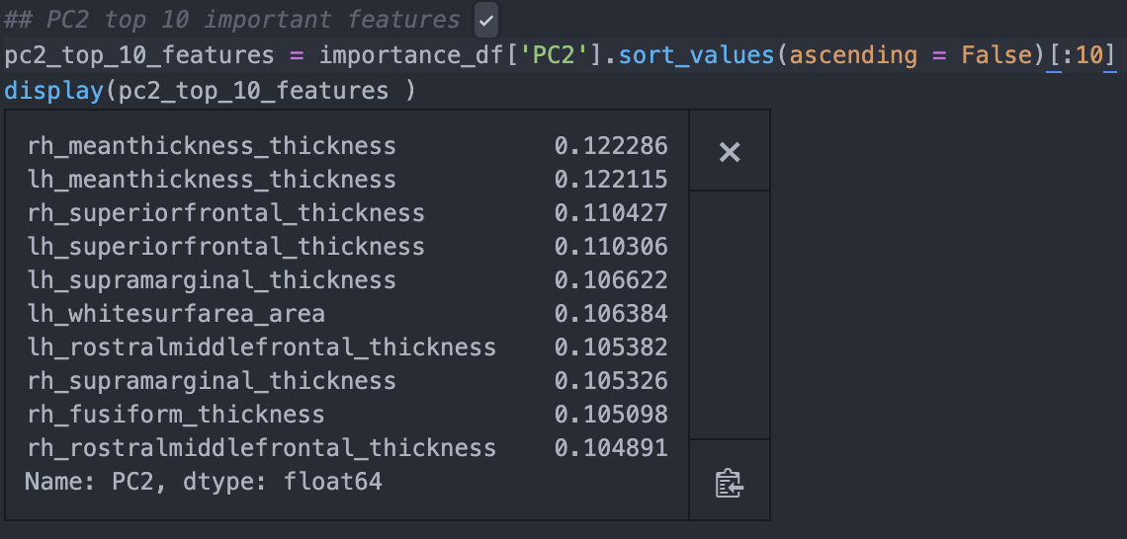
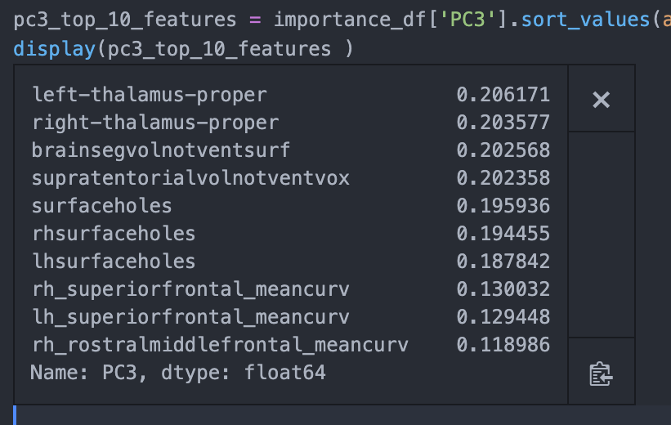
PCA- Binary (CN vs AD) (2)
2. Feature importance (scaled)
* 각 특징 별 숫자는 각 PCA component 별 특징의 eigen value (=variance) 의 절대값 수치임.ㅍ
2세부 AI 진단 모델 개발 현황 노트 | 2020-11-13 | 여의도성모병원
UNOMIC

Slide 24
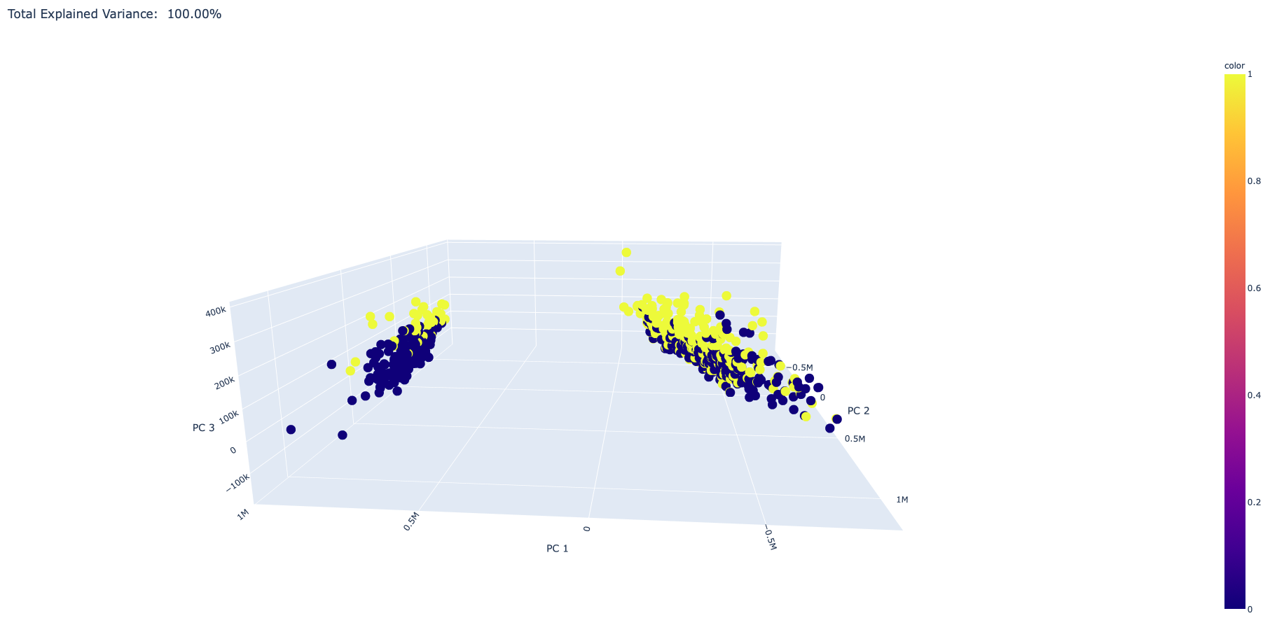
PCA- Binary (CN vs AD) (3)
3. 모델 진행도 (not scaled)
위의 모델과 동일한 데이터로 PCA (Principal Component Analysis)를 실행 하였을 때, 구분이 모호하지만 경계는 존재하는 것으로 확인. (빨간선은 임의로 만들어진 선임.)
2세부 AI 진단 모델 개발 현황 노트 | 2020-11-13 | 여의도성모병원
UNOMIC

Slide 25
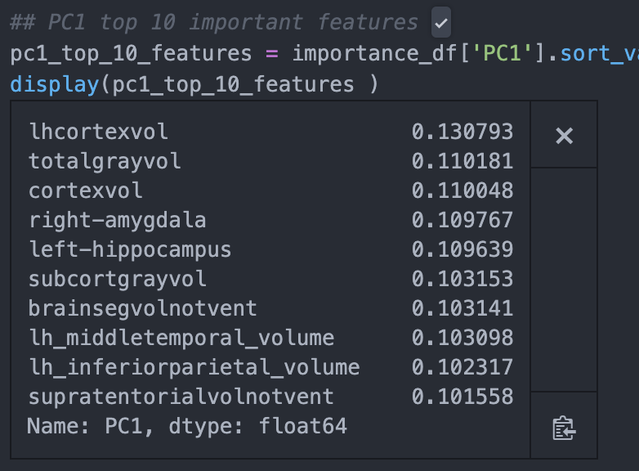
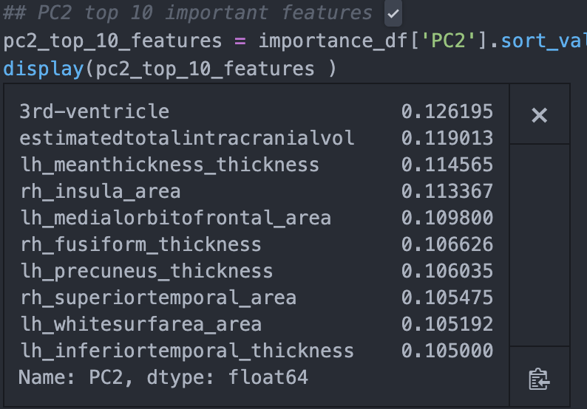
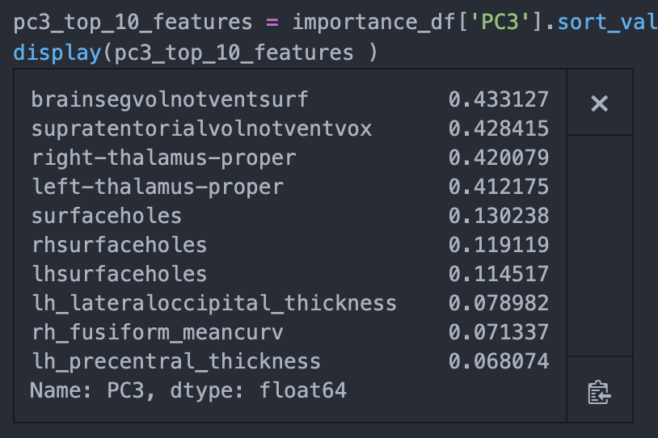
PCA- Binary (CN vs AD) (4)
4. Feature importance (not scaled)
* 각 특징 별 숫자는 각 PCA component 별 특징의 eigen value (=variance) 의 절대값 수치임
2세부 AI 진단 모델 개발 현황 노트 | 2020-11-13 | 여의도성모병원
UNOMIC

Slide 26
PCA- Binary (CN vs AD) (5)
5. 가정
아래 그래프의 빨간 원안의 범위에서 MCI(1~3), Non-AD Dementia(5), 또는 Unknown Dementia(6) 값 기대 예측.
2세부 AI 진단 모델 개발 현황 노트 | 2020-11-13 | 여의도성모병원
UNOMIC

Slide 27
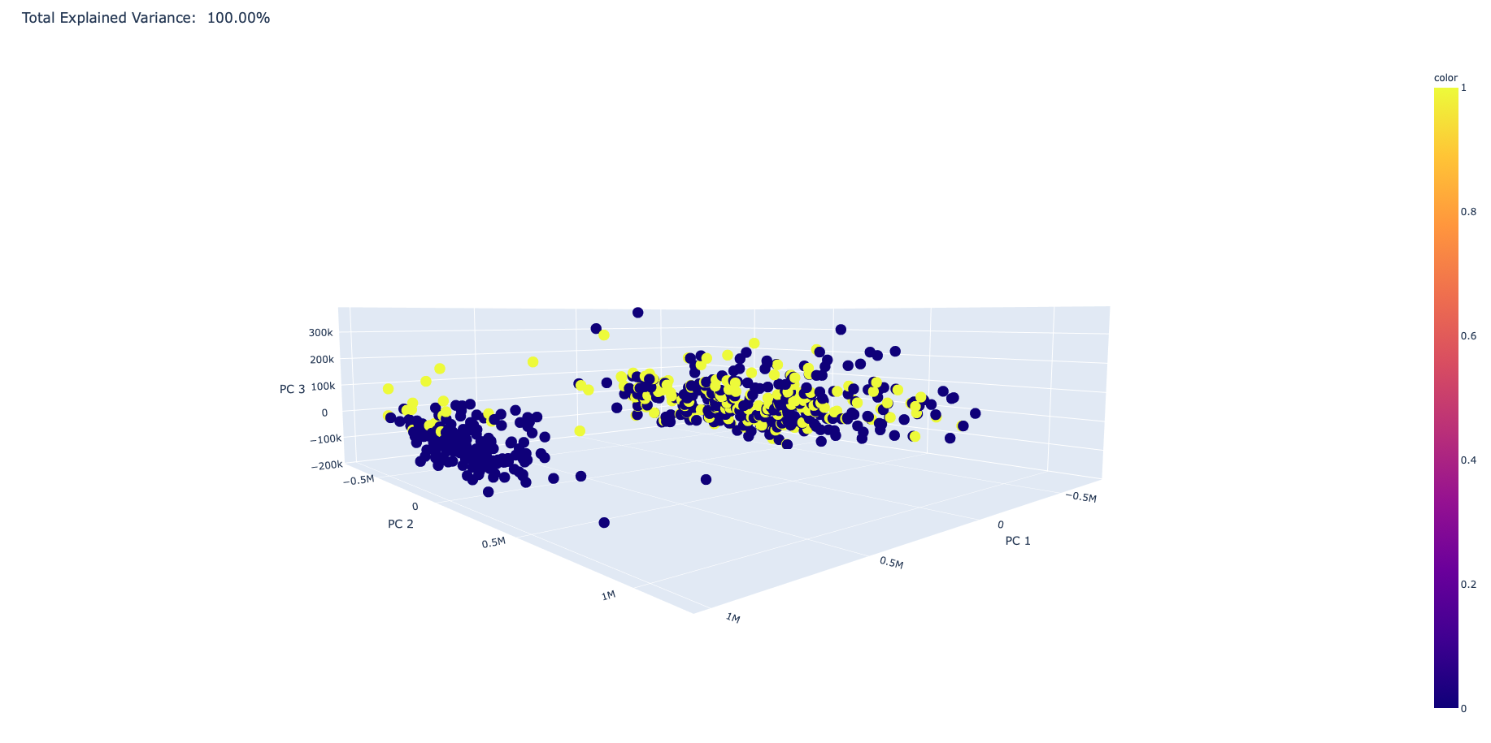
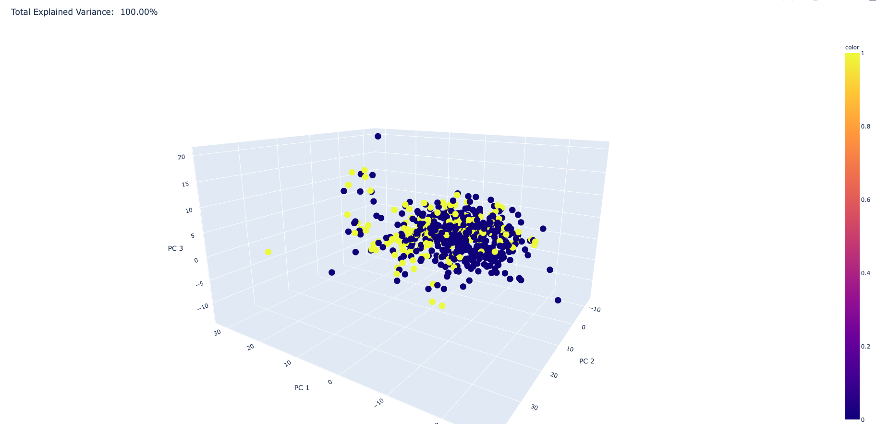
PCA- Binary (CN vs AD) (6)
1. 모델 진행도 (scaled vs not scaled)
의사 진단 코드(New Dx) 기준 정상군(0), 비정상군(4) 으로 2개의 class 모집.
진단 코드 5, 6 미포함
Scaled
Not scaled
2세부 AI 진단 모델 개발 현황 노트 | 2020-11-13 | 여의도성모병원
UNOMIC

Slide 28
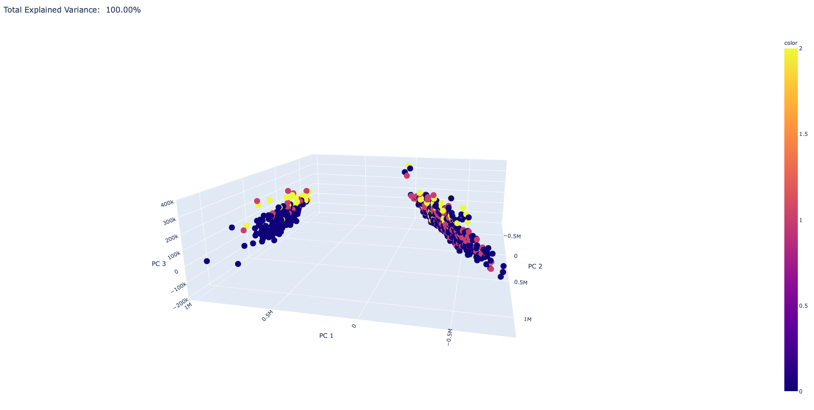
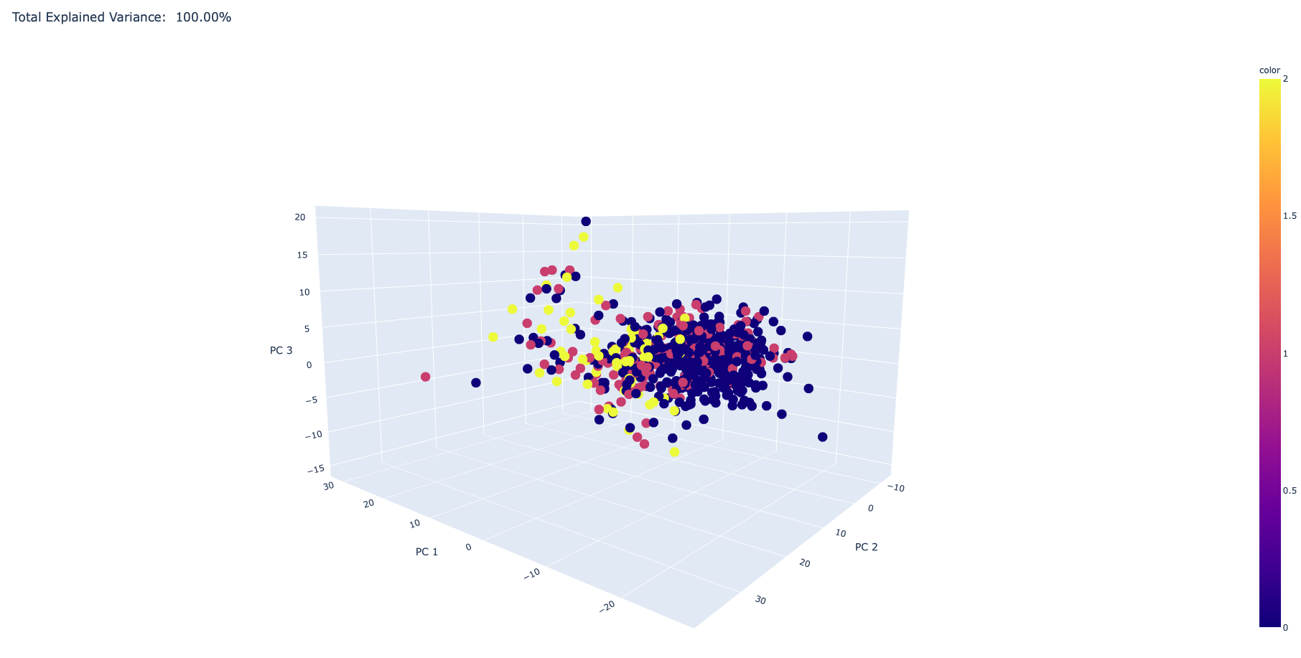
PCA- Multi Class (CN vs AD vs others) (1)
1. 모델 진행도 (scaled vs not scaled)
의사 진단 코드(New Dx) 기준 정상군(0), 비 정상군(4), 기타군(5,6) 으로 3개의 class 모집.
Scaled
Not scaled
2세부 AI 진단 모델 개발 현황 노트 | 2020-11-13 | 여의도성모병원
UNOMIC

Slide 29
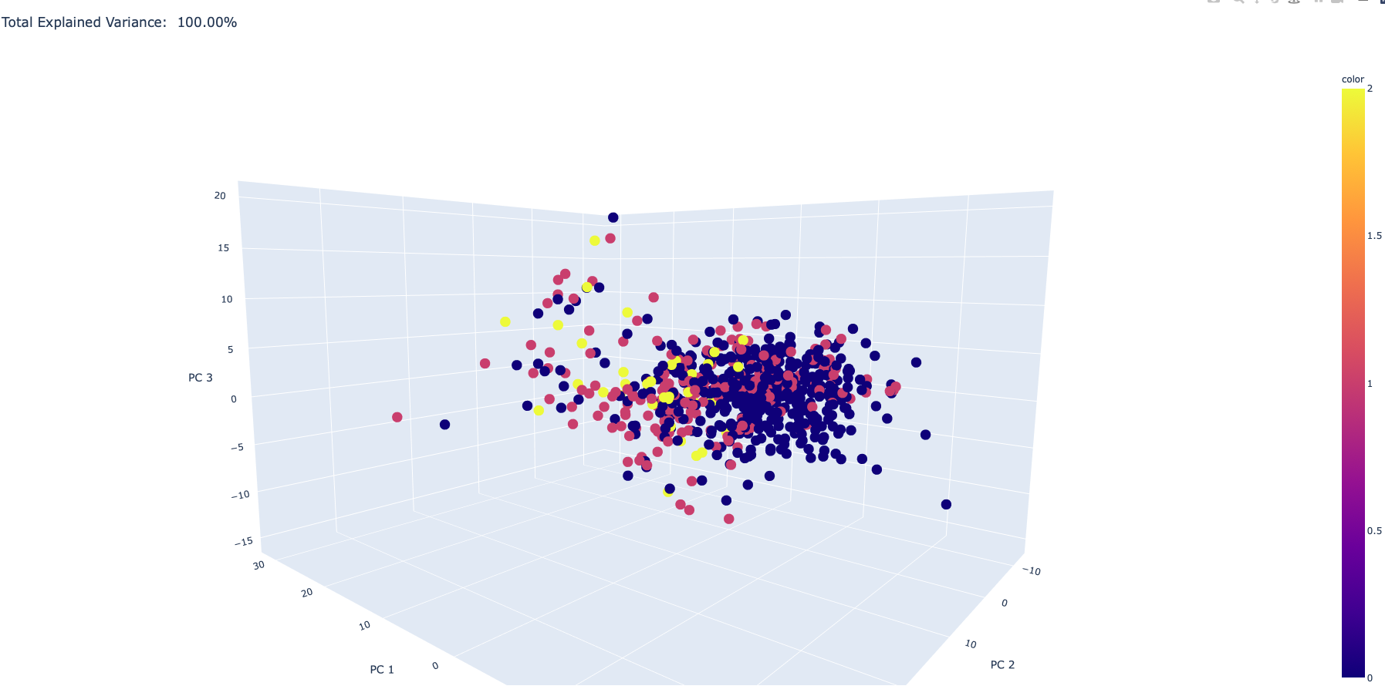
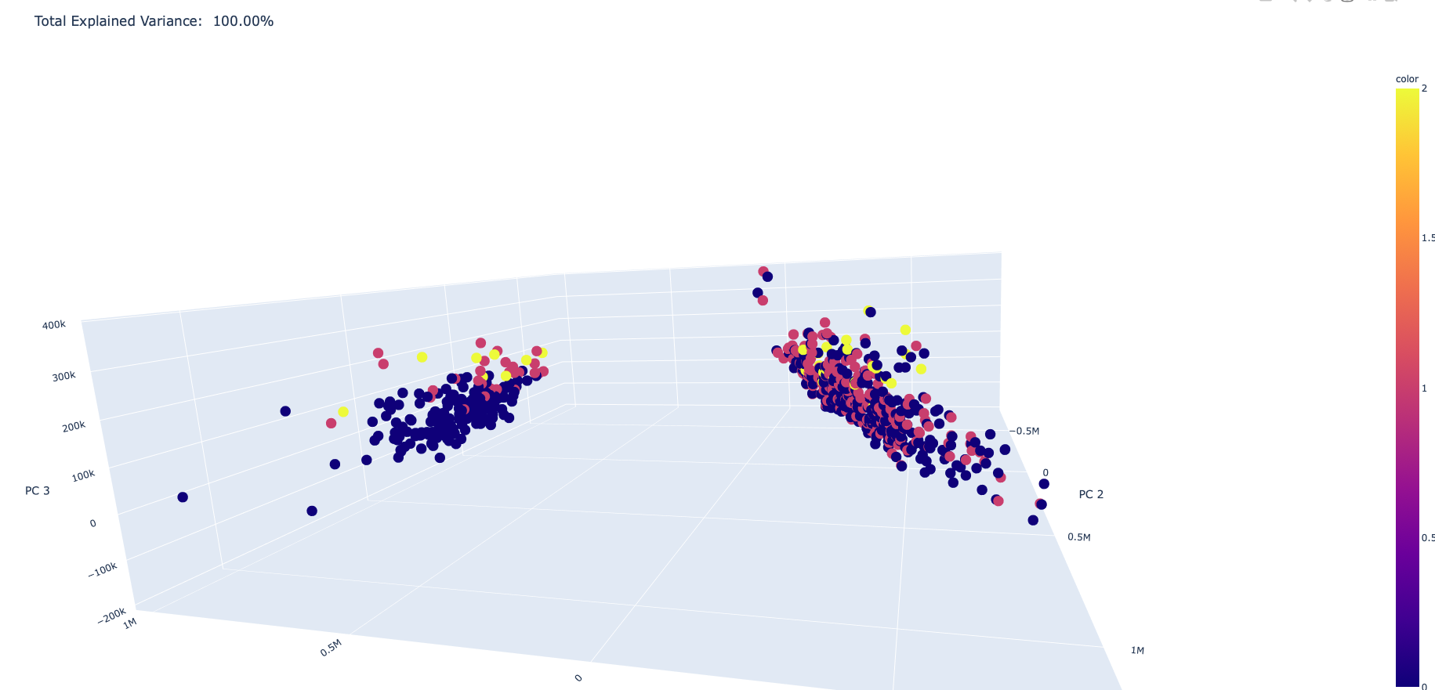
PCA- Multi Class (CN vs AD vs others) (2)
1. 모델 진행도 (scaled vs not scaled)
의사 진단 코드(New Dx) 기준 정상군(0), 비 정상군(4,6), 기타군(5) 으로 3개의 class 모집.
Scaled
Not scaled
2세부 AI 진단 모델 개발 현황 노트 | 2020-11-13 | 여의도성모병원
UNOMIC

Slide 30
PCA- conclusion (1)
1. PCA 결론
각 어프로치의 Principal Component 들에서 비교적 공통적인 특징들이 해당 컴포넌트의 주성분으로 관찰됨.
모든 PCA 어프로치에서 정상 부분은 잘 구분되나 비정상(AD) 부분은 노이즈가 많음.
해당 노이즈로 인하여 분류 모델이 잘 되지 않는 것으로 판단.
해당 노이즈를 극대화하여 보다 고차원의 방법으로 세분화하여 분류할 수 있는 알고리즘을 찾는다면 정확도 및 AUC 값 상승 기대.
2. 현 시점 데이터 품질의 한계
CN과 AD 결과들 중 같은 subject id가 존재 (시간 별 관측치).
같은 id (차수로 구분) 들에 여러 판정 존재하지만 ROI 데이터 차이는 미미.
2세부 AI 진단 모델 개발 현황 노트 | 2020-11-13 | 여의도성모병원
UNOMIC

Slide 31
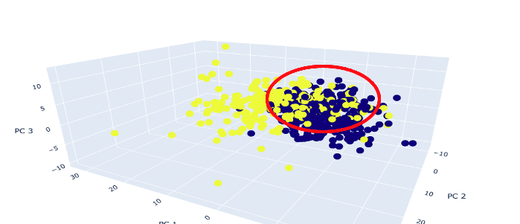
PCA (1)
1. 이전까지의 문제
모든 PCA 어프로치에서 정상 부분은 잘 구분되나 비정상(AD) 부분은 노이즈가 많음.
해당 노이즈로 인하여 분류 모델이 잘 되지 않는 것으로 판단.
해당 노이즈를 극대화하여 보다 고차원의 방법으로 세분화하여 분류할 수 있는 알고리즘을 찾는다면 정확도 및 AUC 값 상승 기대.
(OR) PCA로 시각화 하였을 때, 노이즈가 생기는 샘플들을 제거.
2세부 AI 진단 모델 개발 현황 노트 | 2020-11-27 | 여의도성모병원
UNOMIC

Slide 32
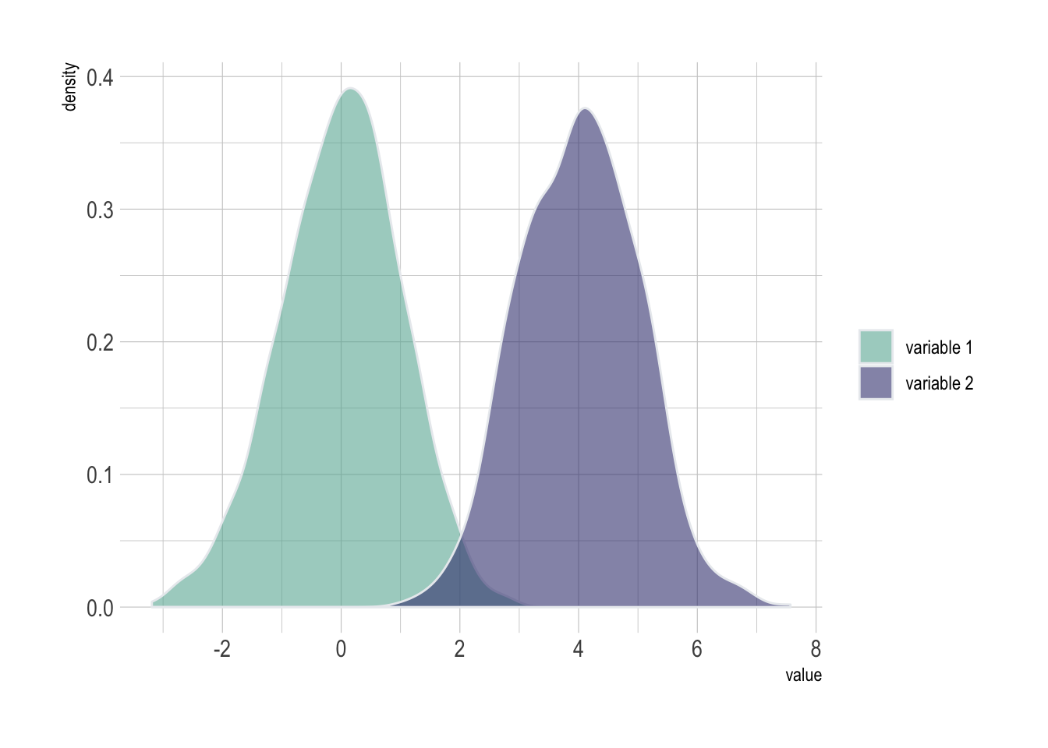
PCA (2)
2. 해결 방안
각 콜룸과 결과 별 t-분포를 구함.
각 단면 분포 별 노이즈가 생기는 부분의 데이터 파악.
파악한 데이터 샘플들을 기존 데이터의 90~95%를 유지하며 나머지 샘플들 제거.
Example:
90%
90%
제거
2세부 AI 진단 모델 개발 현황 노트 | 2020-11-27 | 여의도성모병원
UNOMIC

Slide 33
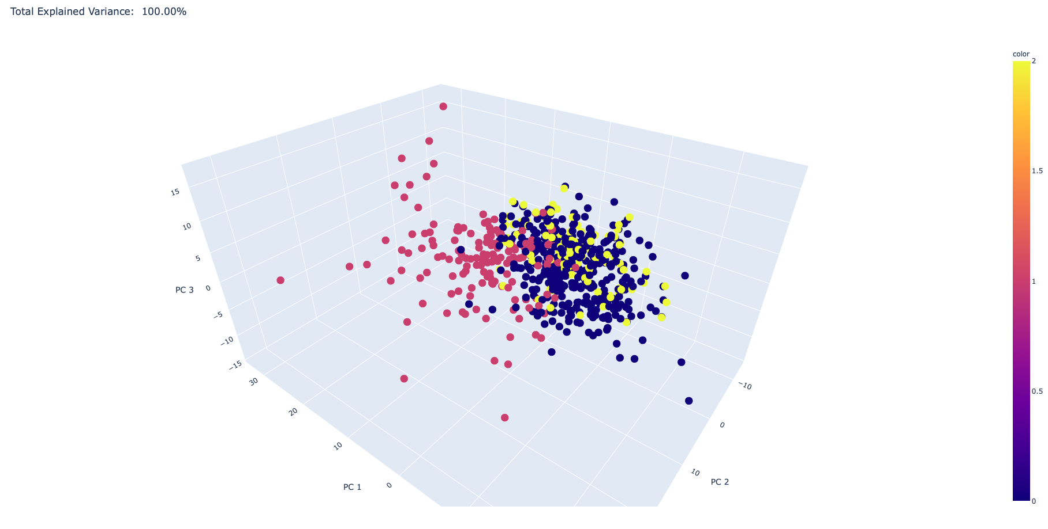
PCA (3)
3. 결과
위의 기준으로 데이터를 분리 시키고, 시각화를 하면:
파란색 마크: 정상
빨간색 마크: AD
노란색 마크: 노이즈
* 노란색 마크들은 노이즈로 판단되어 없어질 데이터 샘플들을 표시.
2세부 AI 진단 모델 개발 현황 노트 | 2020-11-27 | 여의도성모병원
UNOMIC

Slide 34
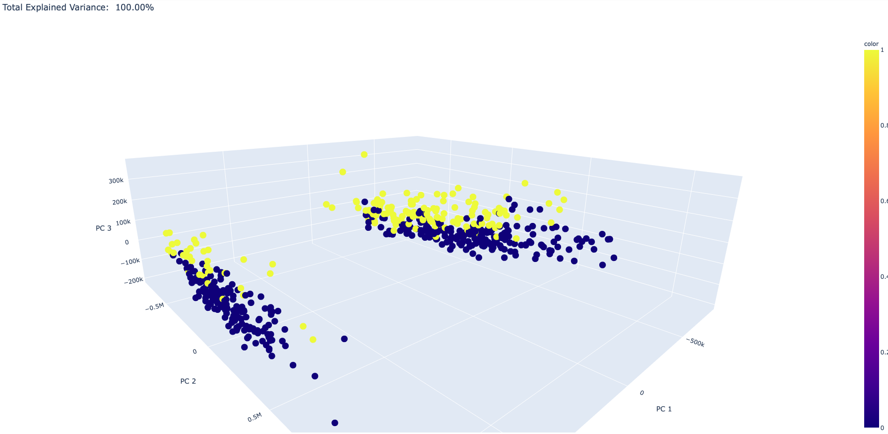
PCA (4)
3. 결과
위의 그래프를 스케일링 하면 보이는 것처럼 단면적으로 잘 나누어 짐. (빨간선들은 단면적을 표현하고자 함.)
2세부 AI 진단 모델 개발 현황 노트 | 2020-11-27 | 여의도성모병원
UNOMIC

Slide 35
Deep Learning: MLP (1)
리모델링
메인 프레임 구축을 위한 Pytorch, TensorFlow 사용 및 비교.
기존에 치매 진단 시 사용하지 않는 특징들 제거.
wm-hypointensities, thalamus area값들 제거.
MinMaxScaler를 사용하여 정규화.
Input, hidden, output 레이어 총 5 레이어 모델로 디자인.
Swish, Sigmoid 를 activation function으로 지정.
Dropout probability = 0.2~0.5 범위 안에서 최적 값을 도출하는 알고리즘 구축.
Learning rate = 0.001~0.005 범위 안에서 최적 값을 도출하는 알고리즘 구축.
Validation accuracy를 최대화 하는 EarlyStopping 알고리즘 사용. 이때, patience 값을 10~15로 조정.
2세부 AI 진단 모델 개발 현황 노트 | 2020-12-11 | 여의도성모병원
UNOMIC

Slide 36
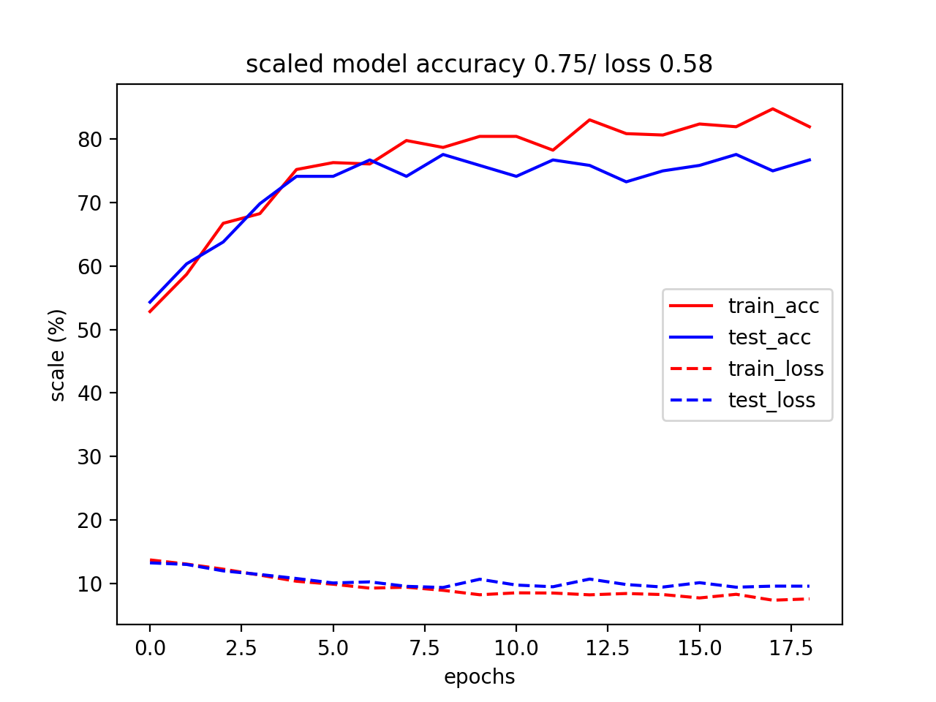
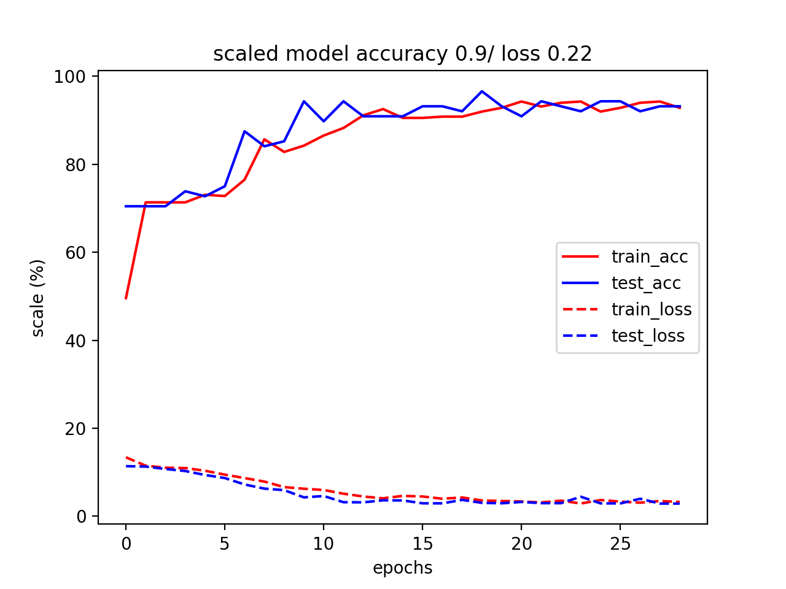
Deep Learning: MLP (2)
2. 모델링 결과
Loss와 accuracy 개선됨
노이즈 제거 및 모델 개선 전
노이즈 제거 및 모델 개선 후
2세부 AI 진단 모델 개발 현황 노트 | 2020-12-11 | 여의도성모병원
UNOMIC

Slide 37
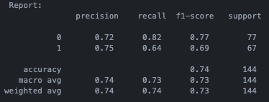
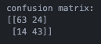
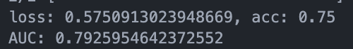
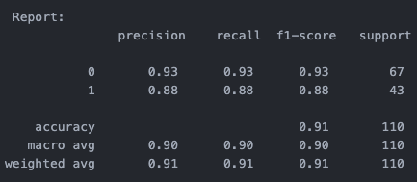
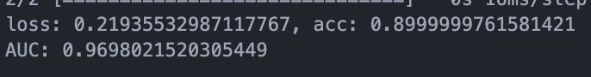
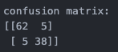
Deep Learning: MLP (3)
3. ROC-AUC
노이즈 제거 전 AUC ~= 0.7926
노이즈 제거 후 AUC ~= 0.9698
2세부 AI 진단 모델 개발 현황 노트 | 2020-12-11 | 여의도성모병원
UNOMIC

Slide 38
기존의 데이터 노이즈 분포가 높아 FreeSurfer (FS) 로 다시 Segmentation 진행 → 성모병원 측에서 받은 데이터가 FS v6로 진행 안된 것을 확인
2021년 1월 4일 데이터 추가 완료 ( 총 2238 개)
 | CN | AD | MCI (Early) | MCI (Late) | Total
기존 보유 | 35 | 40 | 12 | 48 | 135
성모병원(P1) | 289 | 206 | 77 | 382 | 954
서울대병원(P3) | 356 | 243 | 96 | 455 | 1149
*Total | 680 | 489 | 185 | 885 | 2238
2세부 AI 진단 모델 개발 현황 노트 | 2021-01-08 | 여의도성모병원
UNOMIC

Slide 39
3. 2021년 1월 4일 신경 심리 검사 데이터 추가 완료 ( 총 2005 개)
신경 심리 검사 (CERAD) 데이터 확보 통계
 | CN | AD | MCI (early) | MCI (late) | Total
성모병원(P1) | 232 | 176 | 63 | 309 | 780
서울대병원(P3) | 356 | 244 | 95 | 454 | 1148
기타 | 36 | 40 | - | - | 76
Total | 624 | 460 | 158 | 763 | 2005
2세부 AI 진단 모델 개발 현황 노트 | 2021-01-08 | 여의도성모병원
UNOMIC

Slide 40
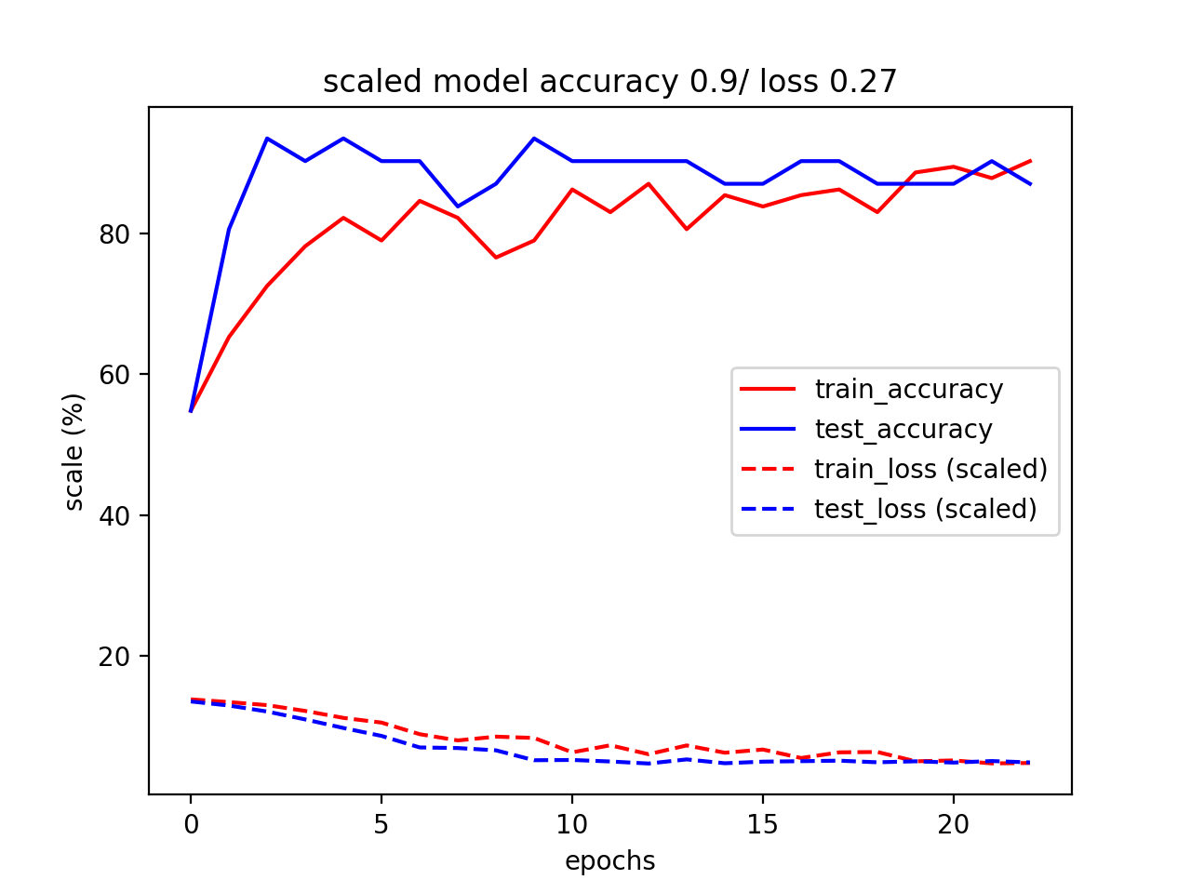
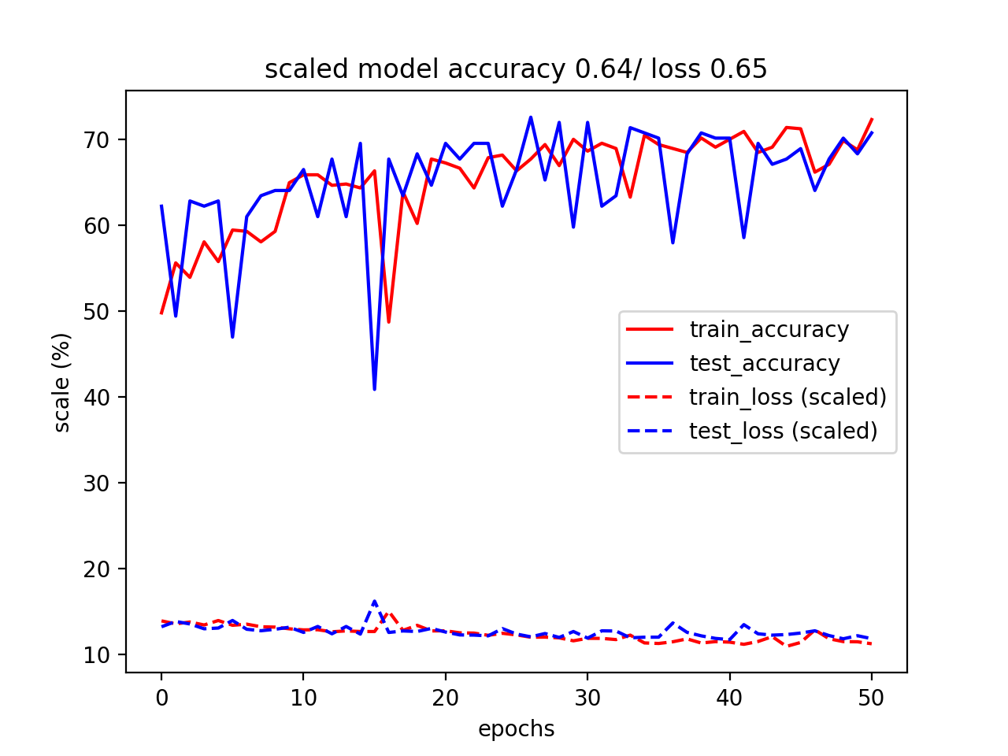
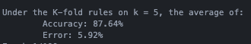
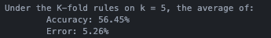
기존 데이터를 이용한 모델: CN vs AD (100 / 94)
기존 + P1 + P3 데이터를 합친 모델: CN vs AD (581/ 440)
정확도 하락 Loss 증가
데이터 갯수 증가 감안 하여도 증감 폭이 다소 큼
데이터 노이즈 의심
2세부 AI 진단 모델 개발 현황 노트 | 2021-01-08 | 여의도성모병원
CERAD 점수 및 나이, 교육수준, 성별 제외

Slide 41
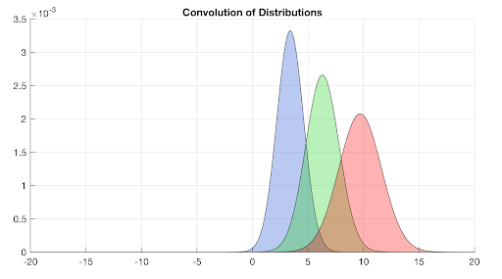
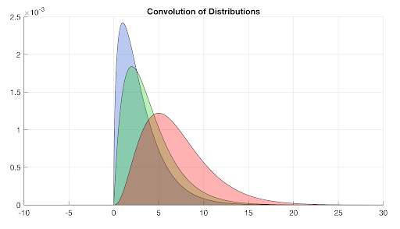
노이즈 관련 가정
P1, P3 데이터의 각 진단(CN, MCI, AD) 별 특징 데이터 분포 차이가 기존 데이터 분류 결과 별 데이터 분포 차이에 비해 확연하게 구분 되지 않아, 만족할 만한 정확도와 AUC, Loss 수치 기대가 어렵다.
Example:
vs
2세부 AI 진단 모델 개발 현황 노트 | 2021-01-08 | 여의도성모병원

Slide 42
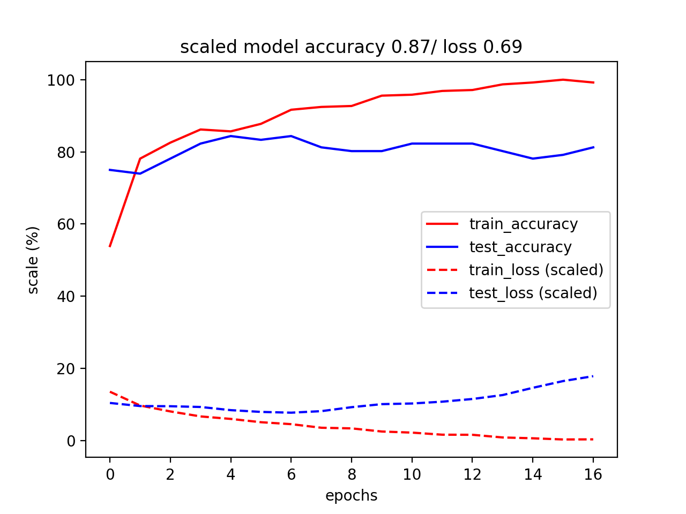
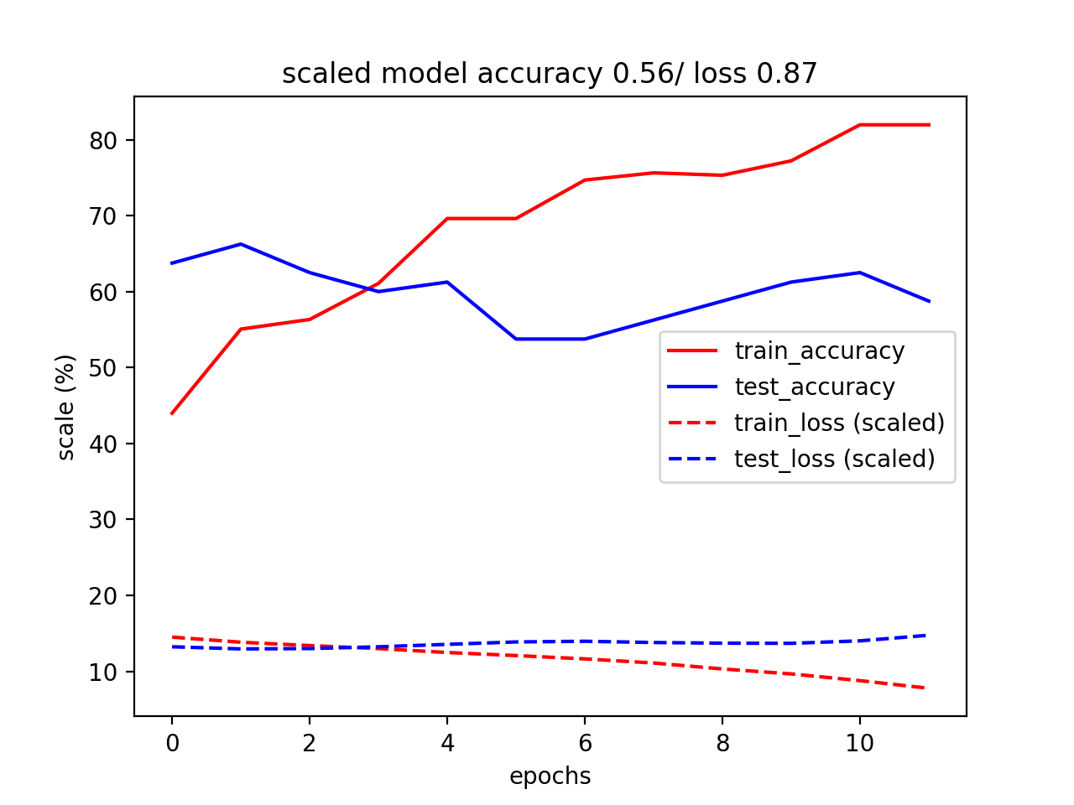
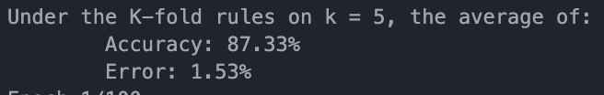
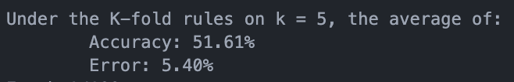
P3 데이터 이용한 모델: CN vs AD (356 / 243)
P1 데이터 이용한 모델: CN vs AD (289 / 206)
2세부 AI 진단 모델 개발 현황 노트 | 2021-01-08 | 여의도성모병원
CERAD 점수 및 나이, 교육수준, 성별 제외

Slide 43
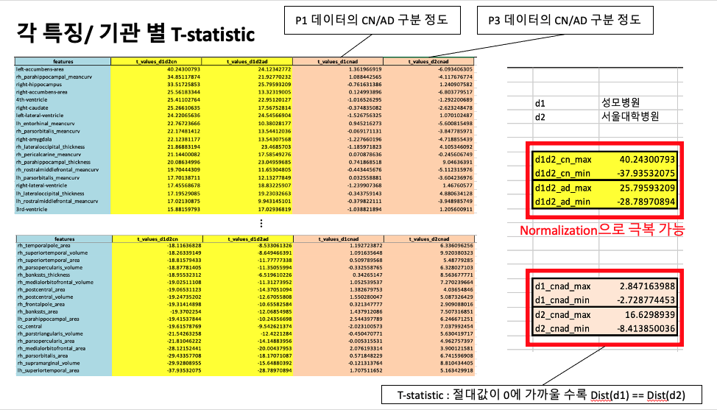
데이터 품질 테스트 (1)
1. 데이터 분포 차이
2세부 AI 진단 모델 개발 현황 노트 | 2021-01-08 | 여의도성모병원
UNOMIC

Slide 44
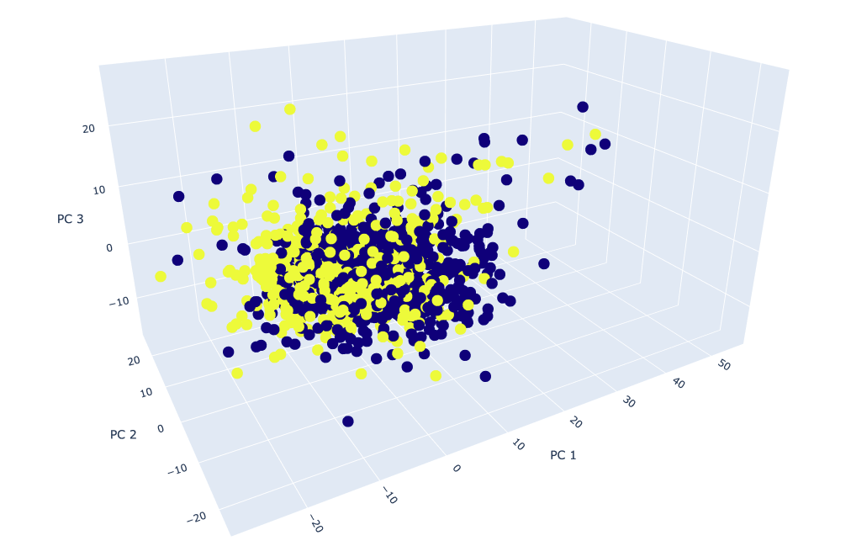
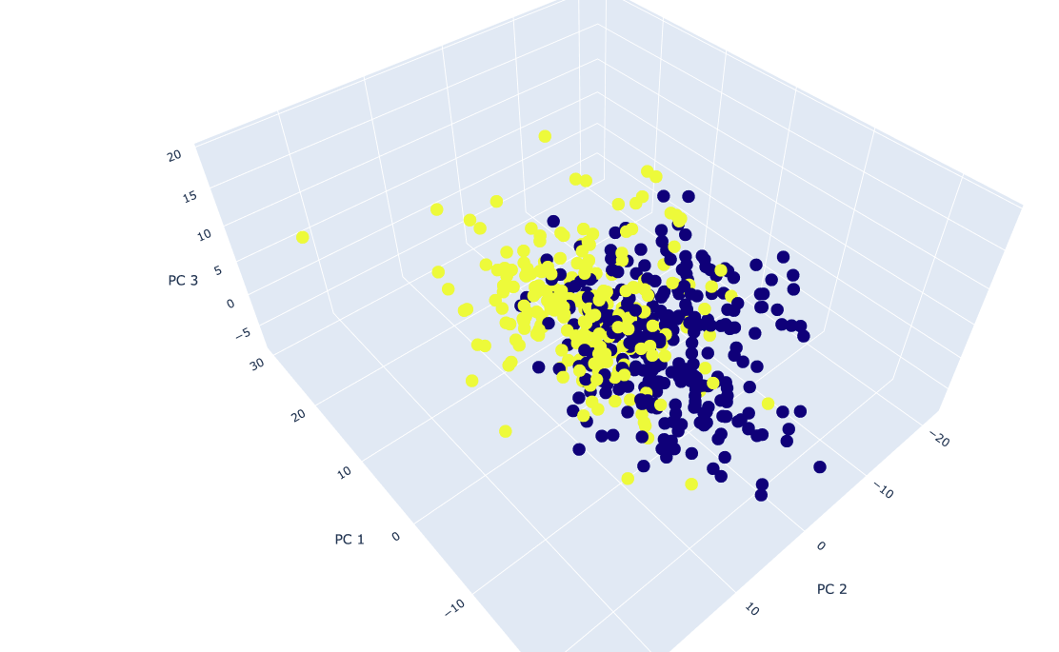
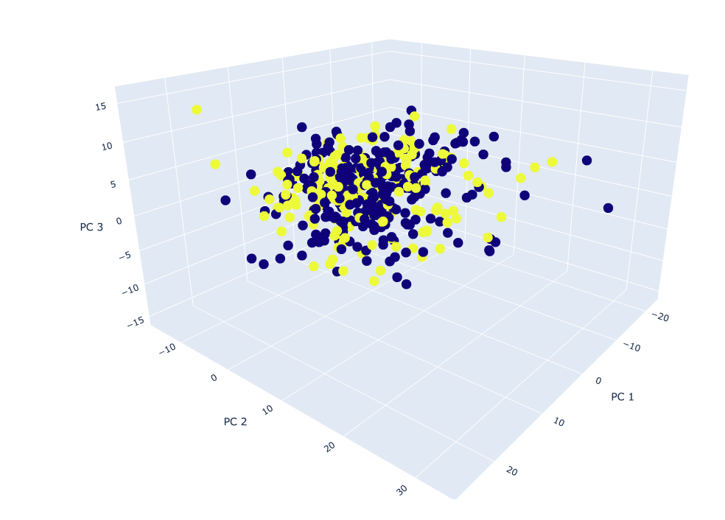
데이터 품질 테스트 (2)
2. 데이터 분포 예시(기관 통합)
아래 그래프는 총 분포의 60% 이상을 설명할 수 있도록 동일한 조건하에 임의로 데이터 특징 선택 후, 시각화 됨.
3D PCA (P1 + P3)
3D PCA (P3)
UNOMIC
3D PCA (P1)
2세부 AI 진단 모델 개발 현황 노트 | 2021-01-08 | 여의도성모병원

Slide 45
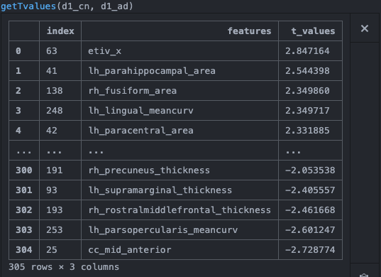
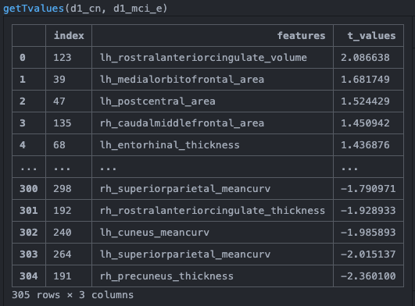
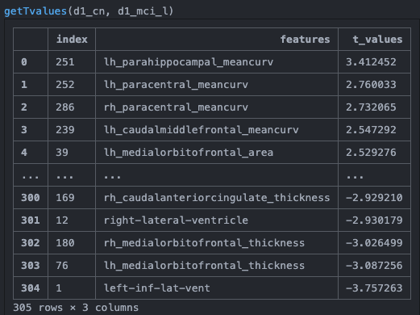
P1 데이터셋 각 진단 별 데이터 분포 분석 (raw 데이터)
정상 vs 치매
정상 vs early MCI
정상 vs late MCI
정상 데이터와 다른 데이터들 사이에 뚜렷한 차이가 없음.
2세부 AI 진단 모델 개발 현황 노트 | 2021-01-08 | 여의도성모병원
T-value : 0에 가까울 수록 Dist(sample1) == Dist(sample2)

Slide 46


P1 데이터셋 각 진단 별 데이터 분포 분석 (raw 데이터)
치매 vs early MCI
치매 vs late MCI
치매 데이터와 다른 데이터들 사이에 뚜렷한 차이가 없음.
2세부 AI 진단 모델 개발 현황 노트 | 2021-01-08 | 여의도성모병원
T-value : 0에 가까울 수록 Dist(sample1) == Dist(sample2)

Slide 47



P3 데이터셋 각 진단 별 데이터 분포 분석 (raw 데이터)
정상 vs 치매
정상 vs early MCI
정상 vs late MCI
정상 데이터와 다른 데이터들 사이에 비교적 큰 차이 확인.
2세부 AI 진단 모델 개발 현황 노트 | 2021-01-08 | 여의도성모병원
T-value : 0에 가까울 수록 Dist(sample1) == Dist(sample2)

Slide 48


P3 데이터셋 각 진단 별 데이터 분포 분석 (raw 데이터)
치매 vs early MCI
치매 vs late MCI
치매 데이터와 다른 데이터들 사이에 비교적 큰 차이 확인.
2세부 AI 진단 모델 개발 현황 노트 | 2021-01-08 | 여의도성모병원
T-value : 0에 가까울 수록 Dist(sample1) == Dist(sample2)

Slide 49
데이터 품질 테스트 (3)
5. 가정
데이터의 출저인, 서울성모병원과 분당 서울대학교 병원의 데이터 생성 구간 중 데이터가 오염됨을 가정. 1. MRI 데이터를 처리하는 기계의 차이 ::: ex) Siemens vs Phillips 2. 의사진단코드 (y) 의 의사 주관적 관점의 차이 3. 성모병원 측 데이터의 FreeSurfer 툴을 이용한 처리시 오류 발생
6. 방안
데이터를 합치기 전 MinMaxScaler/ StandardScaler 를 각 병원 별 데이터에 적용시켜 미리 스케일링을 진행.
AD 데이터 분포가 비교적 CN 데이터 분포보다 왼쪽/ 오른쪽에 위치할 것을 가정.
T-statistic 을 이용한 feature selection 시도 및 scaler 적용
Y (진단) 을 기존 진단코드가 아닌 CDR SOB를 사용하여 진행
2세부 AI 진단 모델 개발 현황 노트 | 2021-01-08 | 여의도성모병원
UNOMIC

Slide 50


데이터 품질 테스트 (4)
7. 해결 결과
P1 ROI 데이터 (X) 에 CDR SOB (Y)값 대입 후 모델링 진행
기존 데이터 + P1 + P3 합친 후 테스트 결과, 평균적으로 정확도 0.85, AUC 0.9 이상 기록.
2세부 AI 진단 모델 개발 현황 노트 | 2021-01-08 | 여의도성모병원
UNOMIC

Slide 51
데이터 품질 테스트 (5)
8. Discussion (cont’n)
Feature Selection method로는 T-statistic (Univariate approach) 을 이용하면 용이할 듯.
Multivariate approach로는 분산 표본으로만 feature selection을 하기 때문에 total variance explained 가 기본 0.6 이상을 해야 신용이 생김 → 0.6 이상 기록 불가 평균 0.45 기록 (PCA, t-SNE)
Univariate vs Multivariate : 현 상황에서 어떤 콜룸이 다른 콜룸들에 직접적인 영향이 있는지 없는지 정확히 판단 할 수 없음. 따라서, 각 콜룸들이 독립적이라는 가정하에 Univariate을 신용.
2세부 AI 진단 모델 개발 현황 노트 | 2021-01-08 | 여의도성모병원
UNOMIC

Slide 52

데이터 품질 테스트 (6)
8. Discussion (cont’n)
또 다른 Multivariate approach 로는 PFA (Principal Feature Analysis) 를 선택할 수 있을 듯.
PFA 는 기존 PCA 룰을 따르되, eigenvalue를 이용하여 설명 가능한 variance 를 선택 한 뒤, eigenvector들을 한 매트릭스로 만들고, 이에 covariance matrix를 계산한다.
만들어진 매트릭스의 값들 중 낮은 값을 기록하는 특징을 찾아 Noisy feature로 판단한다.
2세부 AI 진단 모델 개발 현황 노트 | 2021-01-08 | 여의도성모병원
UNOMIC
https://www.hindawi.com/journals/cmmm/2013/645921/

Slide 53
각 진단 목적 별 모델 현황 (기존 + P1 + P3 with 신경심리검사 데이터)
 | CN vs AD | CN vs *MCI (E) | CN vs MCI (L) | AD vs *MCI (E) | AD vs MCI (L)
Accuracy | 0.91 | 0.78 | 0.83 | 0.82 | 0.71
ROC AUC | 0.97 | 0.64 | 0.91 | 0.92 | 0.76
Loss | 0.21 | 0.52 | 0.41 | 0.36 | 0.54
*MCI(E) 진단 데이터와 비교 건은 데이터 개수 차이로 인하여 다소 bias 가 있을 수 있음.
2세부 AI 진단 모델 개발 현황 노트 | 2021-01-08 | 여의도성모병원

Slide 54

시스템 아키텍처 예시
2세부 AI 진단 모델 개발 현황 노트 | 2021-01-15 | 여의도성모병원
UNOMIC

Slide 55

시스템 아키텍처 예시
2세부 AI 진단 모델 개발 현황 노트 | 2021-01-15 | 여의도성모병원
UNOMIC

Slide 56
시스템 개발 방안 (1)
Discussion
서버 안에서 Python 스크립트 실행 가부 여부. → 가능할 듯.
모델 export 후 HDF5 파일 생성 확인.
서버 안에서 모든 전처리, 훈련 및 테스트가 python 으로 작성됨.
Python 스크립트를 실행 할 수 있는 bash 코딩 필요.
서버 안에서 첫 단계인 FreeSurfer 결과 값으로 9개의 테이블을 자동으로 합칠 알고리즘 필요.
결과 값은 { (accuracy) % 확률로 0 or 1, 또는 True or False } 로 프린트 기획.
2세부 AI 진단 모델 개발 현황 노트 | 2021-01-15 | 여의도성모병원
UNOMIC

Slide 57
시스템 개발 방안 (2)
Discussion
데이터 베이스 관련:
각 기관 별 MRI 스캔 장비의 차이가 데이터 분포에 많은 영향을 줌으로 bullet 박스 (또는 설문형 체크박스) 를 만들어 선행적으로 옵션을 선택하는 인터페이스 구축 방안 논의.
서버 안에서 처리 될 때, 모든 데이터가 DB를 거치면서 진행이 되어야 할 듯.
DB 데이터 포맷을 확정 짓는 것이 급선무.
유저가 어플리케이션을 사용 할 때, 로그인 후 MRI(dcm 파일)를 업로드 하며 이는 회원가입 또는 진단 받은 환자 ID 를 Key 로 모든 데이터가 RDBMS 형식으로 구축될 계획.
2세부 AI 진단 모델 개발 현황 노트 | 2021-01-15 | 여의도성모병원
UNOMIC

Slide 58



각 MRI 장비 별 데이터 정규화 방안 (1)
Discussion
각 Feature 별 Min-Max Scaler를 이용 확정.
Question: Min 값과 Max 값이 같을 때, 한 특징의 데이터 개수가 달라도 값이 일정할까? → 일정함
← Min ← Max
← Min ← Max
2세부 AI 진단 모델 개발 현황 노트 | 2021-01-15 | 여의도성모병원
UNOMIC

Slide 59
각 MRI 장비 별 데이터 정규화 방안 (2)
Discussion
각 장비, 각 feature 별 Min/ Max 값을 미리 정해 놓으면 새로운 데이터가 들어와 정규화 될 때, bias가 생기지 않을 것이라 가정.
모든 feature를 미리 정해 놓기엔 memory loss 가 클 듯.
이를 위해, feature selection 이 필수인 상황임. → 어떤 방법으로 feature selection을 할 것인가?
현재는 T-statistic 을 이용한 데이터 분포의 차이가 적은 (CI = 90~95%) feature를 삭제하는 방법을 사용. (총 335개 중 약 250 여개 사용 중.)
2세부 AI 진단 모델 개발 현황 노트 | 2021-01-15 | 여의도성모병원
UNOMIC

Slide 60
RF, GBT 모델 Implementation (1)
Implementation
MLP 기반의 딥 러닝과 함께 후보 모델인 RF, GBT 모델들의 모듈화 진행
RF, GBT 의 경우 Scikit-learn 패키지를 사용하여 모델 구축
최대한 많은 옵션들을 테스트 할 수 있도록 GridSearchCV (Cross-Validated Gried-search Optimizer) 구축
2. 테스트
데이터, learning_rate, train_test_split, 등 기본적으로 동일한 조건에서 진행
각 모델들의 accuracy 및 AUC 값 비교 후 가장 좋은 모델 선발
P3 데이터의 정상(CN), 비정상(AD) 데이터를 이용하여 Binary Classification 실행
2세부 AI 진단 모델 개발 현황 노트 | 2021-01-19 | 여의도성모병원
UNOMIC

Slide 61


RF, GBT 모델 Implementation (2)
3. 트레이닝 결과
2세부 AI 진단 모델 개발 현황 노트 | 2021-01-19 | 여의도성모병원
UNOMIC

Slide 62

RF, GBT 모델 Implementation (3)
4. 테스트 결과
P1 데이터 셋의 정상(CN), 비정상(AD) 데이터로 테스트 진행
Test 모듈
2세부 AI 진단 모델 개발 현황 노트 | 2021-01-19 | 여의도성모병원
UNOMIC

Slide 63
Discussion
현재 3개의 모델 (MLP, RF, GBT) 비교 후, MLP 기반의 딥 러닝이 가장 좋은 결과를 보여줌.
추후 P1, P3를 포함하여 추가 데이터 (총 5000여개)가 추가 된 후 다시 테스트 예정.
2월 초 내로 Feature selection을 위한 methodology 및 algorithm 구축 완료 예정.
CERAD 스코어 및 PET 데이터 포함/불 포함 모델 필요성의 불확실 함.
모델 구축 구조 변경과 모듈화 계속 진행중.
최종적으로, 마무리 단계로 bash 기반 모듈화 예정.
+ 필터링 된 columns, 각 cortical, subcortical 별로 나누기
2세부 AI 진단 모델 개발 현황 노트 | 2021-01-19 | 여의도성모병원
UNOMIC

Slide 64
Feature Selection 마무리
Feature selection을 위한 methodology 및 algorithm → 90% 기준일 때, 총 111개의 feature가 삭제되었으며, 316개 중 205개가 사용되었고, 95% 기준일 때는, 총 44개의 feature가 삭제됨. → 90% 기준으로 삭제 하였을 때가 95% 기준으로 삭제하는 것 보다 약 2% 높은 정확도를 보여주지만, AUC 는 변동사항이 <1%.
2세부 AI 진단 모델 개발 현황 노트 | 2021-01-22 | 여의도성모병원
UNOMIC

Slide 65
MRI Scanner 종류
각 MRI 스캐너 브랜드, 모델 별 측정치가 달라 각 스캐너 모델 별 모델링 필요.
01_N : Siemense Skyra 3T
01_P : Siemense Skyra 3T
02_P : Philips Ingenia 3.0T
03_P : Philips Achieva 3.0T
04_P : GE DISCOVERY MR750w
05_N : Philips Achieva 3.0T
06_N : Philips Achieva 3.0T
2세부 AI 진단 모델 개발 현황 노트 | 2021-02-05 | 여의도성모병원
UNOMIC

Slide 66
01P + 01N (Siemense Skyra 3T) MRI data 모델링
MCI 와 AD 에 대한 데이터만 존재하고 Normal 데이터는 없음
→ BinaryClassification 조건 불만족
2세부 AI 진단 모델 개발 현황 노트 | 2021-02-05 | 여의도성모병원
UNOMIC

Slide 67



02P + 05N + 06N (Philips Achieva 3.0T) MRI data 모델링
No CERAD Score Data Applied.
2세부 AI 진단 모델 개발 현황 노트 | 2021-02-05 | 여의도성모병원
UNOMIC

Slide 68
04P (GE DISCOVERY MR750w ) MRI data 모델링
MCI 와 AD 에 대한 데이터만 존재하고 Normal 데이터는 없음
→ BinaryClassification 조건 불만족
2세부 AI 진단 모델 개발 현황 노트 | 2021-02-05 | 여의도성모병원
UNOMIC

Slide 69
최종 모델링
각 mri 장비 별 measuring 범위가 다르므로, 각 데이터 셋 내의 범주로 하여 min값 = (min(feature) – (min(Feature) * 0.2)), max값 = (max(feature) + (max(feature) * 0.2) 계산
각 테이블 별로 Minmax 스케일링을 진행하고 합쳐서 모델링 진행
단, 필립스와 지멘스 대상으로 하되 GE 는 제외
2세부 AI 진단 모델 개발 현황 노트 | 2021-02-05 | 여의도성모병원
UNOMIC

Slide 70



최종 모델링 (01P + 01N + 03P + 05N + 06N)
2세부 AI 진단 모델 개발 현황 노트 | 2021-02-05 | 여의도성모병원
UNOMIC

Slide 71
SHELL SCRIPTING
Docker 시스템 내에서 모델을 실행 및 운용하기 위해서는 shell scripting 이 필요.
시스템 set up 및 라이브러리 Dependency 체크 확인 + 설치 자동화
FreeSurfer 를 통하여 들어오는 9개의 테이블을 모델의 Input 형식으로 바꾸는 작업 자동화
일정한 주기 혹은 이전에 접하지 못한 데이터가 들어 왔을 때 자동으로 모델 업데이트
데이터가 모델에서 테스트 되는 작업 및 이에 관련된 결과 보고서 작성
보고서를 Front end로 보내는 작업
2세부 AI 진단 모델 개발 현황 노트 | 2021-02-08 | 여의도성모병원
UNOMIC

Slide 72

SHELL SCRIPTING : README 예시
2세부 AI 진단 모델 개발 현황 노트 | 2021-02-08 | 여의도성모병원
UNOMIC

Slide 73
1차 테스트 피드백
setup.sh → 코드 라이브러리 의존도 확인 시, pickle5 라이브러리 다운로드 실패 → Python version >= 3.8.0 확인 실패
__run__.py → 모델 내에서 테스트 후 결과값 int 값으로 export 해야 함.
__preprocessing__.py → pickle5 에서 pickl로 변경
2세부 AI 진단 모델 개발 현황 노트 | 2021-02-16 | 여의도성모병원
UNOMIC

Slide 74
1차 종합 테스트 피드백
setup
2세부 AI 진단 모델 개발 현황 노트 | 2021-02-16 | 여의도성모병원
UNOMIC

